Slide 1
Hortas IOT
Alex, Vinicius, Victor e Theo

Slide 2
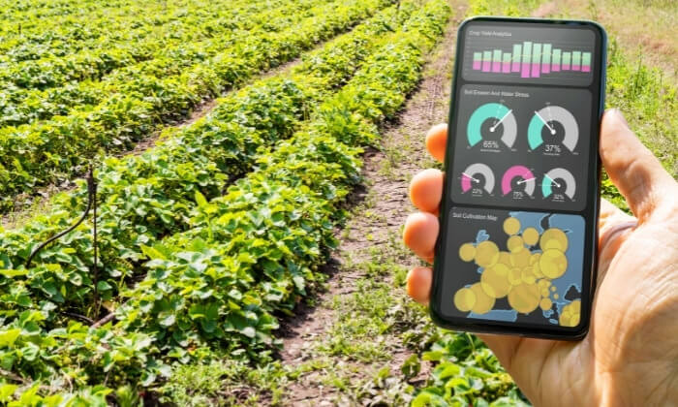

Slide 3
O problema
Diversas aplicações agrícolas da atualidade tem deficiências de rendimento e economia de água.
Além das perdas econômicas, há também uma preocupação com a situação ecológica.

Slide 4
Nossa proposta
Implementar um sistema de IOT, que possa monitorar a umidade do solo e outras características importantes.
Monitorando o ambiente e utilizando um sistema automático que coleta dados, será possível lidar com os problemas citados.

Slide 5
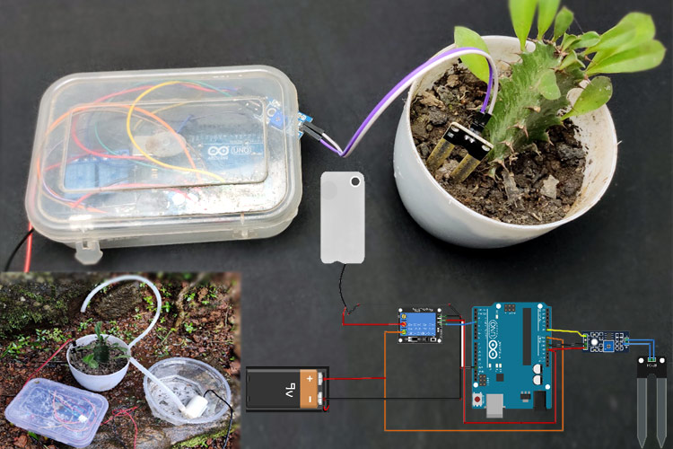

Slide 6
Funções
Terá sensores de temperatura, luminosidade, qualidade de solo e umidade.
Também contará com um controle automático para lidar com os dados.
Sistema de economia de energia e água, assim como uma interface gráfica

Slide 7
Desafios
Competir com outros produtos de características parecidas e ter um diferencial é a chave do sucesso.
Integrar uma boa interface e lidar com a coleta de dados é algo importante e exige uma criação cautelosa.

Slide 8
Fim
Obrigado pela atenção !!

